Slide 1



Projet sur
développement web
Présenté par :
Ibrahim ayedi
Encadré par :
ikram missaoui

Slide 2
plan
Comment fonctionne le web ?
De quoi avez-vous besoin pour être développeur web ?
Pourquoi avez-vous choisi d'apprendre le développement web ?

Slide 3

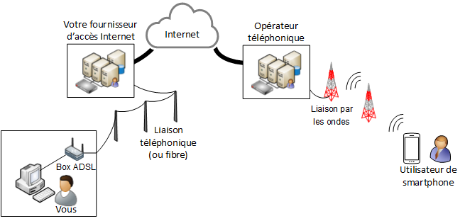
Comment fonctionne le web ?
le web fonctionner:
le navigateur envoie une requête HTTP au serveur pour lui demander d'envoyer une copie du site web au client (vous allez au magasin et vous passez commande). Ce message, et les autres données envoyées entre le client et le serveur, sont échangés par l'intermédiaire de la connexion internet en utilisant TCP/IP.

Slide 4


De quoi avez-vous besoin pour être développeur web ?
Les besoins sont :
Il nécessite principalement la maîtrise de ces trois langages : HTML, CSS et JavaScript.
ces trois piliers font fonctionner un site Web, en définissant le contenu à afficher (HTML), en indiquant à un navigateur comment afficher ce contenu (CSS) et en rendant le contenu interactif (JavaScript).

Slide 5

Pourquoi avez-vous choisi d'apprendre le développement web ?
Je choisi d'apprendre le développement web :
Même s’il ne convient pas à tout le monde, le développement web présente une faible barrière à l’entrée et constitue l’un des emplois les plus accessibles. Malgré cela, il est raisonnablement bien rémunéré et les développeurs web sont toujours très demandés.
Cela ne veut pas dire que le travail n’est pas souvent difficile, mais les principes de base sont très rapidement autodidactes.

Slide 6


